Slide 1

Casos prácticos de dispositivos de entrada/salida de datos
Ratón
Tarjeta Magnética
Monitor
Interfaz Cerebro Computador (BCI)
Clase 03
Programación de Interfases y Dispositivos Periféricos

Slide 2
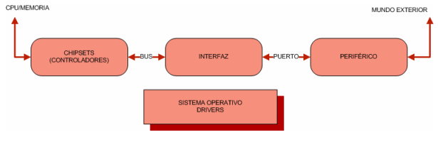
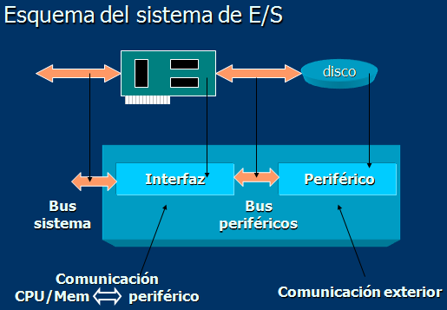

Esquema de entra/salida
Notes:
2

Slide 3
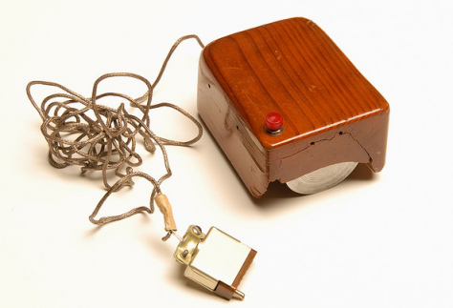
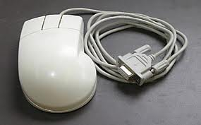
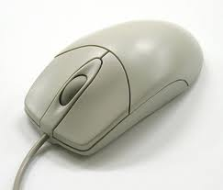
El Ratón
Diseñado por Douglas Engelbart y Bill English durante los años 60, patentado como:
X-Y Position Indicator for a Display System
Su función es transmitir los movimientos de nuestra mano sobre una superficie plana hacia el computador.
El driver se encarga de transformarlo a un movimiento del puntero o flecha en el monitor.
Notes:
3

Slide 4
Ratón Mecánico:
Consta de una bola de silicona que gira en la parte inferior del ratón a medida que se desplaza sobre la superficie.
La bola hace contacto con 2 rodillos perpendiculares, encargados de registrar el movimiento horizontal y vertical.
A un extremo del eje de los rodillos existe una pequeña rueda con ranuras, llamados codificadores, situadas enfrente de unos pequeños emisores de luz (LED).
Las ranuras permiten el paso de la luz hacia unos dispositivos fotosensibles, que detectan los destellos, luego el controlador lo transforma en binario para su envió al computador.
Notes:
4

Slide 5
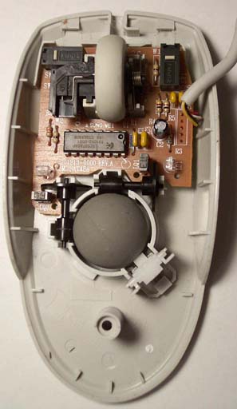
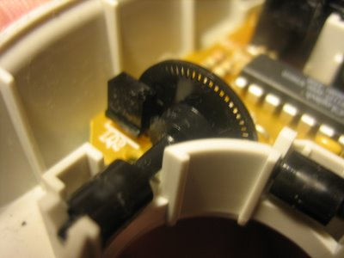
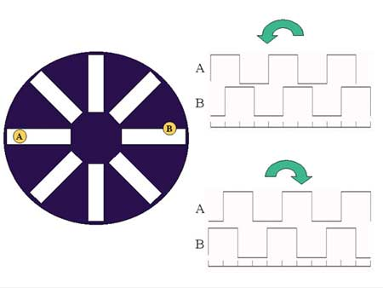
Además cuenta con botones, que al ser pulsado genera otro tipo de señal, que el computador distingue del anterior.
Notes:
5

Slide 6
Ratón Óptico:
Agilent Technologies (1999), usaban un LED que enviaba un haz de luz sobre una superficie especial y un sensor óptico que capturaba el haz reflejado.
Actualmente, usa una mini cámara que toma unas 1500 imágenes por segundo, un LED que ilumina la superficie sobre la que se arrastra el ratón y un procesador de señal digital (DSP).
La micro cámara se encarga de digitalizar pequeñas imágenes, que luego el DSP las compara para decidir hacia donde se está desplazando y a que velocidad.
La resolución o sensibilidad mínima del sistema de seguimiento, se expresa en puntos por pulgada (ppp), un ratón de 200 ppp, detecta cambios en la posición tan pequeños como 1/200, es decir por cada pulgada desplazada el cursor se mueve 200 píxeles en pantalla
Notes:
6

Slide 7
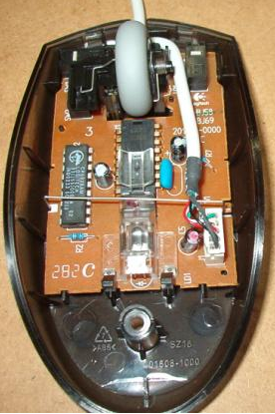
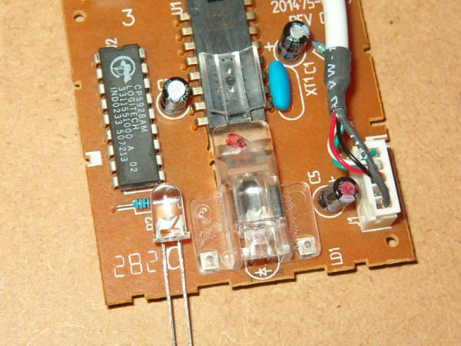
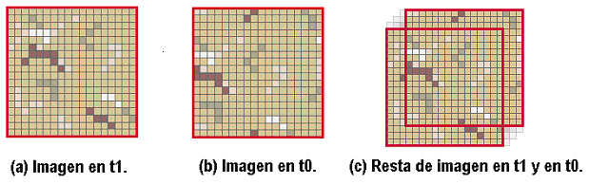
Notes:
7

Slide 8
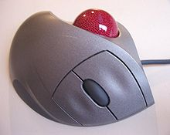
Trackball:
Mueve el puntero, no el dispositivo, tiene adaptada una bola, así cuando se coloque la mano encima se pueda mover mediante el dedo pulgar, sin desplazar nada más, ni toda la mano como antes.
Reduce el esfuerzo y la necesidad de espacio, evitar posible dolor de antebrazo por su movimiento.
Muy útil por ejemplo en la informatización de la navegación marítima.
Notes:
8

Slide 9
Touchpad:
Pequeña superficie rectangular, donde el usuario desplaza el dedo para controlar el puntero. Para hacer click o doble click, se da ligeras pulsaciones sobre la superficie.
Utilizados normalmente en computadoras portátiles para suplir al ratón, es formado por una rejilla de dos capas de tiras de electrodos, una vertical y otra horizontal, separadas por un aislante y conectadas a un sofisticado circuito.
El circuito mide la capacidad mutua entre cada electrodo vertical y cada electrodo horizontal. Un dedo situado cerca de la intersección de dos electrodos modifica la capacidad mutua entre ellos al modificarse las propiedades dieléctricas de su entorno. El dedo tiene unas propiedades dieléctricas muy diferentes a las del aire.
Notes:
9

Slide 10
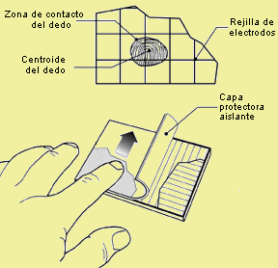
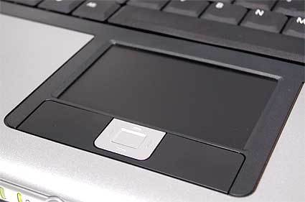
Tipos de conexiones:
Serial (COM): Primeros conectores utilizados
Paralelo (LPT): Primeros conectores utilizados
PS/2
USB: Actualmente utilizado
Inalámbricos: Según la tecnología pueden ser:
Infrarrojo (IR): Alcance de 3m., línea de visibilidad
Radio Frecuencia (RF): IEEE 802.11b y 802.11g
Bluetooth: Usa estándar IEEE 802.15.1, alcance 10m
Notes:
10

Slide 11
Tarjeta Magnética
Inventado por IBM en 1960, son aquellas tarjetas que tienen una banda magnética y un código para identificarlas rápidamente.
La banda magnética es una banda negra o marrón, hecha de finas partículas magnéticas en una resina. Las partículas pueden ser aplicadas directamente a la tarjeta o pueden ser hechas en forma de banda magnética y después ser adherida a la tarjeta.
Los datos son almacenados en la banda magnética, mediante la modificación del magnetismo de las partículas magnéticas.
La codificación de la banda magnética se realiza por medio de un pequeño electroimán (cabeza de escritura).
Notes:
11

Slide 12
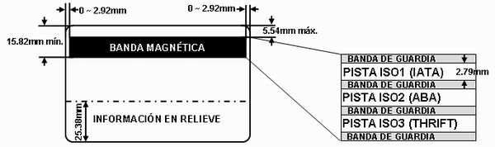
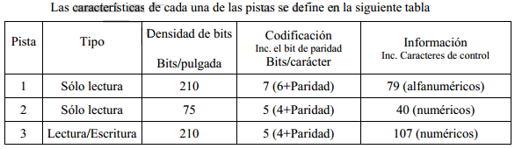
Las dimensiones de las tarjetas se ajustan al estándar ISO 7810, la posición y propiedades de la banda con el ISO 7811, el ISO 7812 describe como obtener el número del cliente de la tarjeta y el ISO 7813 describe la información en cada pista de la banda magnética.
Notes:
12

Slide 13
Lector de tarjeta magnética:
Las unidades de lectura/escritura se pueden clasificar en los siguientes tipos:
ATM (Automatic Teller Machine): Son los cajeros automáticos, pueden realizar multitud de operaciones.
POS (Point of Sale): Dispositivos usados por los establecimientos comerciales, para autorizar las operaciones de pago con las tarjetas de crédito (VISA, MasterCard, etc)
EFTPOS (Electronic Fund Transfer Point of Sale): Es usado por establecimientos comerciales para efectuar la operación de pago, se relacionan con tarjetas de débito.
Notes:
13

Slide 14
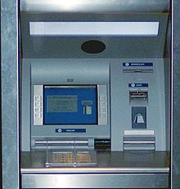
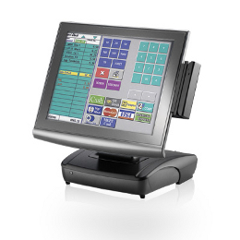
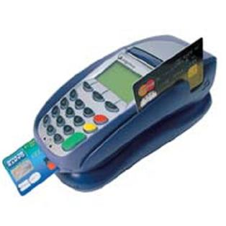
Datáfono: Dispositivo compacto instalado en establecimientos comerciales, permite cobrar a los clientes por tarjeta de crédito o débito. Cuentan con teclado, impresora, lector de banda magnética, un chip y un software para gestionar la operativa de venta y el protocolo de comunicaciones.
El software que utilizan los datáfonos se llama kernel-EMV. EMV es un sistema de cifrado de datos que en los últimos años está implementado en los datáfonos.
Notes:
14

Slide 15
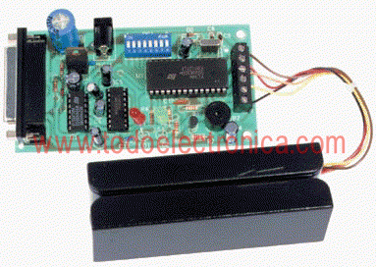
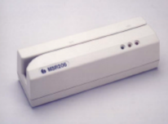
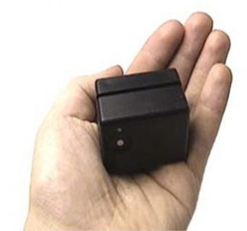
Fraude con tarjetas:
El robo de una tarjeta es un delito común, que se complementa con la localización del PIN asociado:
Cajeros no conectados a la central
La modificación del PIN por números sencillo
El PIN aparece escrita en la propia tarjeta
La clonación de tarjeta consiste en un dispositivo lector de banda magnética (Skimmer), que se encarga de copiar toda la información (incluyendo la firma) para luego colocarla en otra tarjeta.
Notes:
15

Slide 16
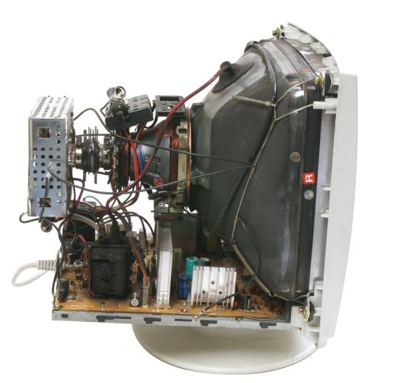
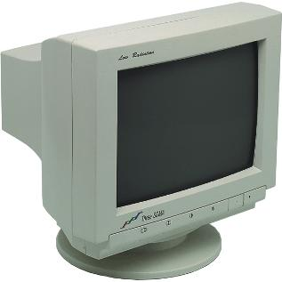
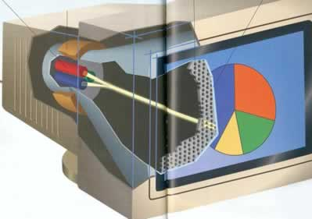
El Monitor
Principal periférico de salida de una Computadora.
Se conecta a través de una Tarjeta gráfica conocida con el nombre de adaptador o Tarjeta de video.
La imagen que se observar en el monitor está formada por una Matriz de puntos de luz. Cada punto de luz reflejado en la pantalla es denominado como un Pixel.
Notes:
16

Slide 17
Monitor CRT:
Tubo de Rayos Catódicos (Cathode Ray Tube). Fue desarrollado en 1987 por Karl Ferdinand Braun.
El CRT monocromo consiste en la emisión de un haz de electrones de intensidad variable, reflectado en dos direcciones espaciales perpendiculares entre sí y al haz mediante un campo magnético generado por unas bobinas que rodean al eje del haz.
La deflexión permite al haz, alcanzar cualquier punto de la pantalla revestida de un material fosforescente, sensible al impacto de dicho haz, siendo el grado de iluminación proporcional a la intensidad del mismo.
Se puede imaginar a la pantalla dividida en puntos o píxeles, cada uno de ellos con capacidad de iluminación independiente, el número y tamaño del píxel dependerá la resolución de la pantalla.
Notes:
17

Slide 18
El monitor a color tiene tres haces de electrones, constando cada píxel de una tríada de puntos luminiscentes rojo, verde y azul sobre el fósforo de la pantalla. Mediante una máscara se consigue que cada haz ilumine sólo los puntos correspondientes a un color primario.
El monitor es un dispositivo de barrido por traza (raster scan). La imagen consta de un grupo de líneas horizontales (raster).
Compuesta de un número determinado de píxeles. La imagen sobre la pantalla se formará al barrer el haz toda su superficie de una forma sistemática. El adaptador de vídeo modulará la intensidad del haz en cada punto en función de la información a presentar, además de generar las señales de sincronismo adecuadas
Notes:
18

Slide 19
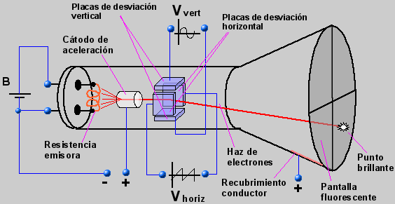
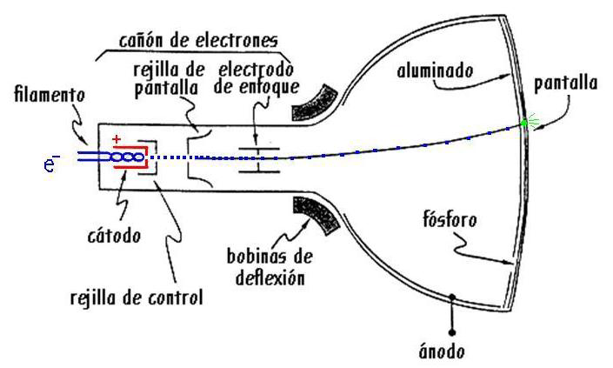
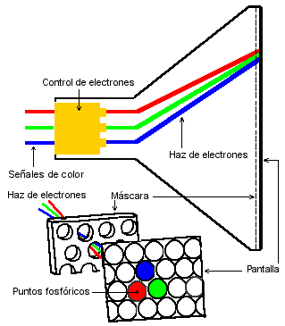
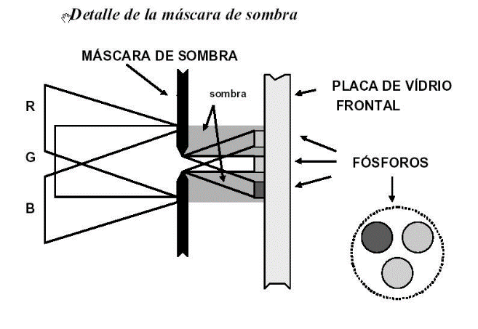
Notes:
19

Slide 20
Características:
Tamaño: Es la diagonal en pulgadas (1pulg.=2,54 cm)
Proporción: Relación de aspecto medida de proporción entre el ancho y el alto de la pantalla, una proporción de 4:3 significa por cada 4 píxeles de ancho 3 de alto, existen estándares de aspecto panorámico 16:9, 16:10 o 15:9, que solo se veía en el cine.
Tamaño de punto: (dot pitch) Distancia existente entre dos puntos del mismo color. A menor distancia mejor definición tendrá la imagen (0,28 mm - 0,31 mm).
Resolución: píxel que forma la imagen en la pantalla, se mide en píxel_horizontal*pixel_vertical.
El entrelazado de las líneas: Modo en el que la tarjeta gráfica hace el redibujado de las líneas de barrido:
Modo entrelazado, redibuja de una pasada las líneas impares y en la siguiente las líneas pares.
Notes:
20

Slide 21
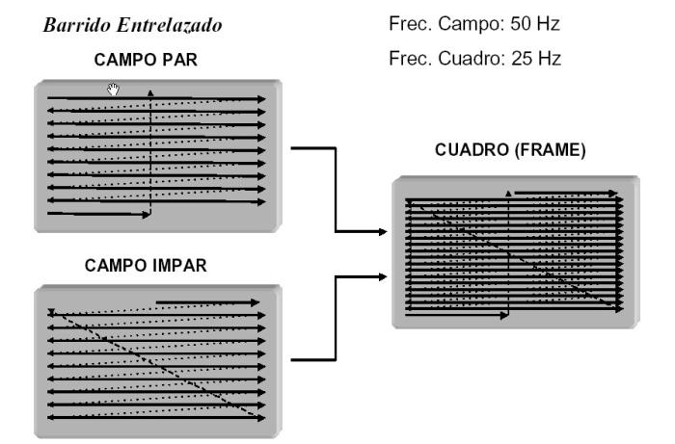
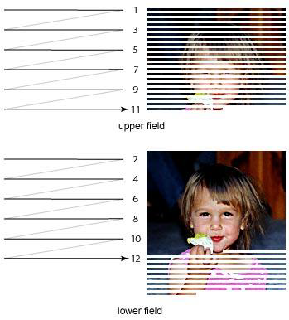
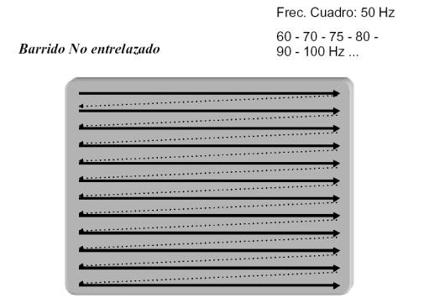
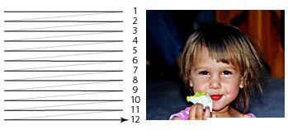
Modo No entrelazado, se redibujan todas las líneas de la pantalla en cada pasada, este debe hacerse a una velocidad mínima de 75Hz.
Notes:
21

Slide 22
Monitor LCD:
La pantalla de cristal líquido o LCD (Liquid Crystal Display), está formada por píxeles en color colocados delante de una fuente de luz o reflectora.
No usa acelerador de electrones, tiene menor tamaño, menor espesor y un bajo consumo, por lo que son muy imprescindibles en los ordenadores portátiles.
Modo de operación:
El cristal líquido se alinea entre dos electrodos y dos filtros de polarización, sin el cristal líquido la luz pasa por el primer filtro pero se bloquea en el segundo filtro.
Las filas de cristal líquido se encuentran alineadas perpendicularmente entre sí, al aplicar o dejar de aplicar corriente eléctrica a los filtros, se consigue que la luz pase o no a través de ellos.
Notes:
22

Slide 23
El cristal sólido utilizado es el denominado nemático de torsión (twisted nematic), las moléculas en estado de reposo presentan una disposición en espiral, y por tanto, rotan la polarización de la luz.
Aplicando una corriente a los electrodos, las moléculas del cristal líquido se alinean paralelamente al campo eléctrico y evitan la rotación de la luz entrante, por lo que la luz está polarizada perpendicularmente al segundo filtro y será bloqueada.
El color se consigue añadiendo 3 filtros adicionales de color (Rojo, Verde y Azul).
Para la reproducción de varias tonalidades de color, se debe aplicar diferentes niveles de brillo intermedios entre luz y no-luz a cada uno de los tres cristales sólidos que forman un píxel de color, esto se consigue variando el voltaje aplicado a los filtros.
Notes:
23

Slide 24
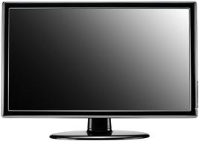
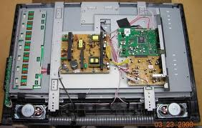
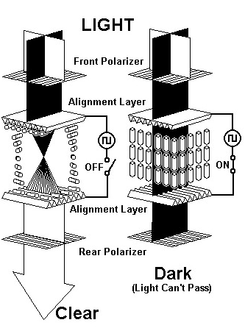
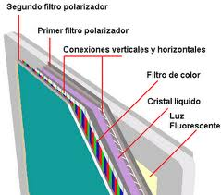
Notes:
24

Slide 25
Monitor OLED:
El diodo orgánico de emisión de luz u OLED (Organic Light-Emitting Diode) se basa en electroluminiscencia, se compone de una película de elementos orgánicos que reaccionan, a determinada estimulación eléctrica, generando y emitiendo luz por sí mismos. Son dos finas capas orgánicas (emisión/conducción) ubicadas entre películas que hacen de terminal ánodo y cátodo.
En general estas capas están hechas de moléculas o polímeros que conducen la electricidad. Sus niveles de conductividad eléctrica van desde los niveles aisladores hasta los conductores, y por ello se llaman semiconductores orgánicos.
La elección de los materiales orgánicos y la estructura de las capas determinan las características de funcionamiento del dispositivo: color emitido, tiempo de vida y eficiencia energética.
Notes:
25

Slide 26
Modo de operación:
Se aplica un voltaje a través del OLED de manera que el ánodo es positivo respecto del cátodo. Esto causa una corriente de electrones que fluye en este sentido. Así, el cátodo da electrones a la capa de emisión y el ánodo los sustrae de la capa de conducción.
La capa de emisión se carga negativamente, mientras la de conducción se carga con huecos, las fuerzas electrostáticas atraen a los electrones y los huecos, en la capa de emisión, porque en los semiconductores orgánicos los huecos se mueven más rápidos.
La recombinación es que un átomo atrapa un electrón, pasa de una capa mayor a menor, liberando energía igual al diferencial en forma de fotón, causando una emisión de radiación a una frecuencia que está en la región visible, y se observa un punto de luz de un color determinado para luego formar una imagen.
Notes:
26

Slide 27
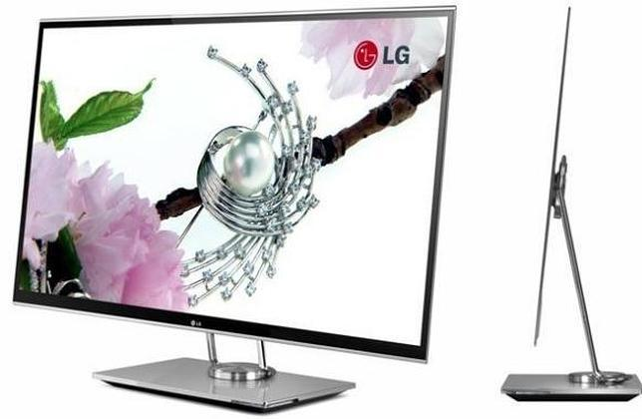
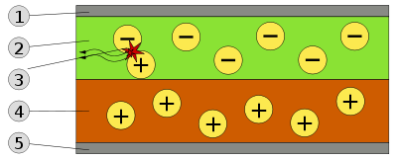
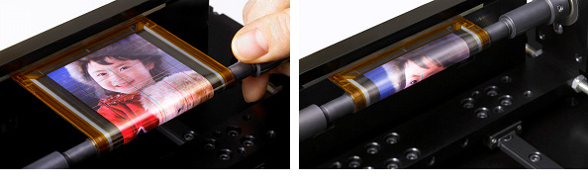
Cátodo (-)
Capa de emisión
3 Emisión de radiación (luz)
Capa de conducción
Ánodo (+).
Monitor OLED de LG
55pulgadas, 4mm y 7.5 Kg
Pantalla OLED de Sony: 4,1 pulgadas, enrollable
Notes:
27

Slide 28
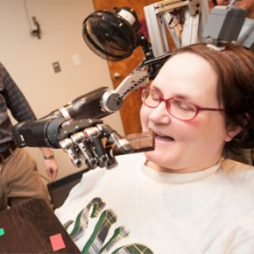
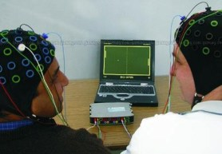
Interfaz Cerebro Computador (BCI)
Brain Computer Interfaces (BCI), sistema interacción hombre máquina que traduce las intenciones en interacción real con un mundo físico o virtual.
El funcionamiento de una BCI es medir la actividad cerebral, procesarla para obtener las características de interés, y una vez obtenidas interaccionar con el entorno de la forma deseada por el usuario.
Notes:
28

Slide 29
Métodos:
Invasivo: La señal obtenida es muy nítida, la medida se realiza directamente desde el cerebro del usuario, por intervención quirúrgica (Electrocorticografía ECoG). El sensor penetra el córtex cerebral para medir la actividad eléctrica de cada neurona, o bien, puede colocarse en la superficie del córtex para medir la actividad eléctrica de grupos de neuronas.
No invasivo: La señal eléctrica se mide en la superficie del cuero cabelludo (Electro- encefalografía EEG). La señal obtenida es muy pobre porque el cráneo distorsiona y debilita las señales generadas por las neuronas. Otras técnicas son: magneto-encefalografía MEG, tomografía por emisión de positrones (PET), la imagen por resonancia magnética funcional (fMRI) y la imagen óptica cercana al infrarrojo (fNRI).
Notes:
29

Slide 30
Modelo funcional:
Adquisición de señal: Registra la actividad cerebral con sensores, las prepara para su procesado posterior mediante etapas de amplificación y digitalización.
Procesado de señal: Recibe la señal digitalizada y la transforma en comandos que entiende el dispositivo sobre el que se está actuando. Se divide en 3 etapas:
Cancelación de artefactos, elimina ruido de actividad bioeléctrica, ejemplo: movimiento ocular o muscular
Obtención de características, traduce la señal en un vector de características en relación con el fenómeno neurológico asociado a la señal.
Traducción de características, convierte el vector de características en una señal de control adecuada al dispositivo que se pretende controlar.
Notes:
30

Slide 31
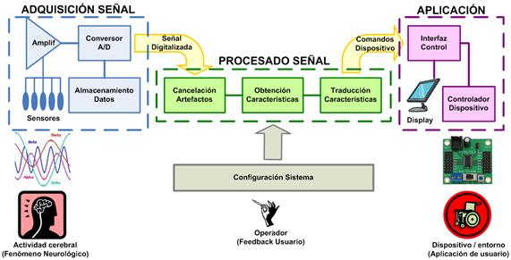
Aplicación, bloque que recibe la señal de control y realiza la acción correspondiente en el dispositivo a través del controlador del mismo. Este bloque también puede incorporar una pantalla que proporcione feedback al usuario.
Notes:
31

Slide 32
Ing. Leoncio Armas Castro
c12115@utp.edu.pe

